Slide 1
Мнемотехника и эйдетика в ДОУ
Встреча 13

Slide 2
Мнемотехника
Мнемо́ника (др.-греч. μνημονικόν — искусство запоминания), мнемоте́хника — совокупность специальных приёмов и способов, облегчающих запоминание нужной информации и увеличивающих объём памяти путём образования ассоциаций (связей): замена абстрактных объектов и фактов на понятия и представления, имеющие визуальное, аудиальное или кинестетическое представление, связывание объектов с уже имеющейся информацией в памяти различных типов модификации для упрощения запоминания.

Slide 3
Мнемотехника
Мнемотехника (определение в новых современных системах запоминания) — система «внутреннего письма», основанная на непосредственной записи в мозг связей между зрительными образами, обозначающими значимые элементы запоминаемой информации. Мнемоническое запоминание состоит из четырёх этапов: кодирование в образы, запоминание (соединение двух образов), запоминание последовательности, закрепление в памяти.
Мнемотехника применяется для запоминания не запоминаемой информации. Например, когда нужно запомнить последовательность двухсот цифр, список из 50-100 телефонных номеров, хронологическую таблицу, план-конспект речи, сборник анекдотов, новые иностранные слова, грамматические правила и т. п. Методы мнемотехники позволяют абсолютно точно воспроизводить последовательность информации.

Slide 4
Мнемотехнический прием

Slide 5
Мнемоника
Термин «мнемоника» (аналог пиктограммы) употребляется как обозначение визуализации (в виде изображения, набора символов либо предметов) некоего объекта, субъекта либо явления, достаточно полно описывающей его и облегчающей его запоминание или идентификацию.

Slide 6
Игра 1
ЛИСТ
МОРЕ
ДОМ
КОСТЕР
ПАЛЬМА
ТЕЛЕВИЗОР
КОЛЬЦО
ШМЕЛЬ
ЯБЛОКО
ЗЕРКАЛО
БАНТ
САМОВАР

Slide 7
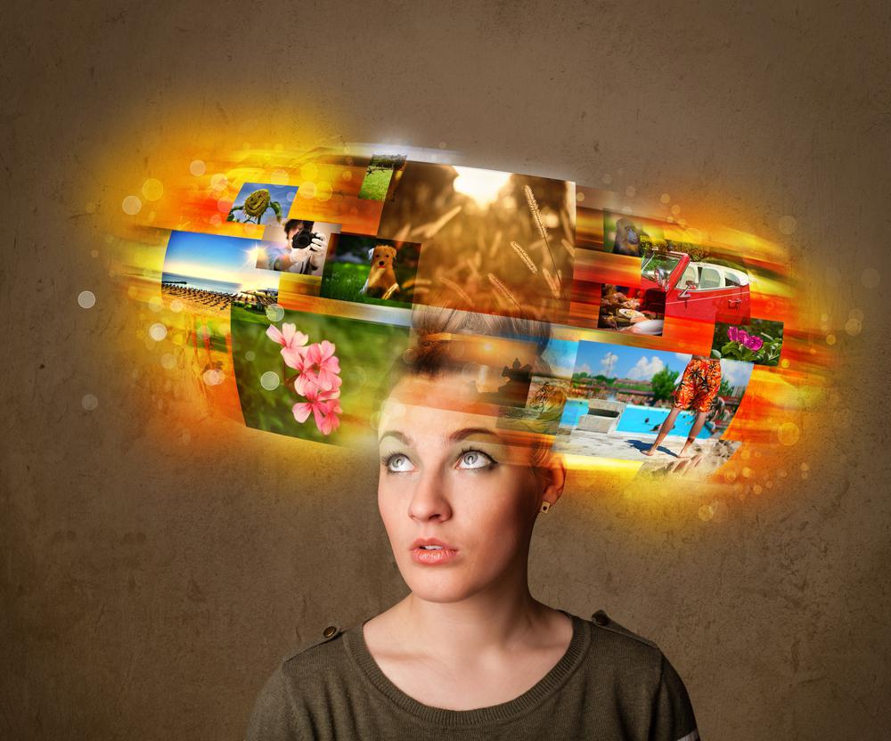

Slide 8
Законы памяти
1) Настройся!
2) Пойми меня!
3) Придумай ассоциацию!
4) Повторяй правильно!
5) Обмани магическую семерку!
Магической семеркой называют константу Миллера. Этот психолог открыл закон работы кратковременной памяти. За единицу времени человек запоминает 7 плюс-минус 2 элемента. Дальше мозг как будто защелкивается и не воспринимает информацию. Сейчас, в эпоху цифровых технологий, некоторые ученые говорят о сокращении числа Миллера. По их мнению, сегодня люди в состоянии запомнить 5 плюс-минус 2 элемента одновременно. И это потому, что мы живем в режиме информационной перегрузки. Вопрос «на засыпку»: как запомнить 15 слов одновременно? Решение есть: сгруппируйте информацию, запоминайте главное и отсекайте лишнее.

Slide 9
Понимание текста
У вас 20 секунд, чтобы просто пробежаться глазами по тексту.
Быстро бегите глазами по каждой строчке, цепляйте то, что зацепится.
Обращайте внимание только на элементы, которые бросаются в глаза:
• Имена и фамилии
Длинные и трудные слова
• Сокращения
Слова на иностранных языках
• Географические названия
Цитаты
• Часто повторяющиеся слова

Slide 10
Первая вилка в Англии
В 1608 году побывал в Италии один англичанин, которого звали Томас Кориат. Во время путешествия он вел дневник, в который записывал все, что его особенно поражало. Описывает он и великолепие венецианских дворцов, стоящих посреди воды, и красоту мраморных храмов Древнего Рима, и грозное величие Везувия. Но одна вещь поразила Кориата больше, чем Везувий и венецианские дворцы.
В дневнике есть такая запись: «Когда итальянцы едят мясо, они пользуются небольшими вилами из железа или стали, а иногда из серебра. Итальянцев никак нельзя заставить есть руками. Они считают, что есть руками нехорошо, потому что не у всех руки чистые».
Прежде чем отправиться домой, Кориат обзавелся такими «вилами». Вилка, которую он купил, была мало похожа на наши вилки. У этой вилки было всего два зубца, а ручка, украшенная на конце шишечкой, была совсем крошечная. В общем, этот инструмент напоминал скорее камертон, чем вилку.
Приехав домой, Кориат решил похвастаться перед друзьями и знакомыми своей покупкой. На званом обеде он вытащил из кармана вилку и принялся есть по итальянскому способу.
Все взоры устремились на него. А когда он объяснил, что это за штука у него в руках, всем захотелось рассмотреть поближе итальянский инструмент для еды. Вилочка обошла весь стол. Дамы восторгались изящной отделкой, мужчины удивлялись изобретательности итальянцев, но все в один голос решили, что итальянцы большие чудаки, что есть вилкой очень неудобно.
Томас Кориат пробовал спорить, доказывая, что нехорошо брать мясо руками, потому что руки не у всех чистые. Это вызвало общее возмущение. Неужели мистер Кориат думает, что в Англии никто не моет рук перед едой? Неужели нам мало десяти пальцев, данных природой, и мы должны добавлять к ним еще два искусственных пальца? Пусть-ка он покажет, легко ли справляться с этими вилами.
Кориат захотел показать свое искусство. Но первый же кусок мяса, взятый им с блюда, шлепнулся с вилки на скатерть. Смеху и шуткам не было конца. Пришлось бедному путешественнику спрятать свою вилочку обратно в карман. Прошло лет пятьдесят, прежде чем вилки вошли в моду в Англии.
Рассказывают, что вилки были изобретены тогда, когда стали носить большие кружевные воротники. Воротники эти мешали есть: они подпирали подбородок и не давали наклонять голову, словно голова была посажена на большое круглое блюдо. В таком воротнике, конечно, было удобнее есть вилкой, чем руками.
Это, вероятно, сказка. Вилки появились тогда же, когда стали чаще менять белье, мыться, то есть когда люди стали чистоплотнее. Почти одновременно с вилкой вошли в употребление тарелка и салфетка

Slide 11
В 1608 году побывал в Италии один англичанин, которого звали Томас Кориат. Во время путешествия он вел дневник, в который записывал все, что его особенно поражало. Описывает он и великолепие венецианских дворцов, стоящих посреди воды, и красоту мраморных храмов Древнего Рима, и грозное величие Везувия. Но одна вещь поразила Кориата больше, чем Везувий и венецианские дворцы.

Slide 12
Придумай ассоциацию!

Slide 13
Ассоциации и сложные слова

Slide 14
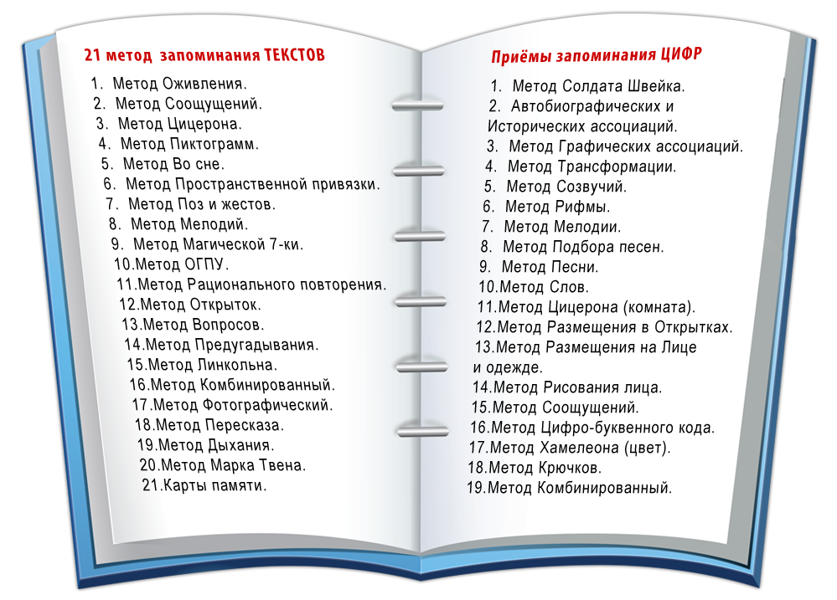

Slide 15
Метод оживления
Попробуйте представить какого-либо зверя, животное. Теперь представьте, что он ожил и начал двигаться. Отпустите его, пусть живет своей жизнью в Вашем воображении. Поупражнявшись с живыми существами, переходите к оживленным предметам по той же схеме. Упражнение выполняется сначала с закрытыми глазами, а затем и с открытыми.

Slide 16
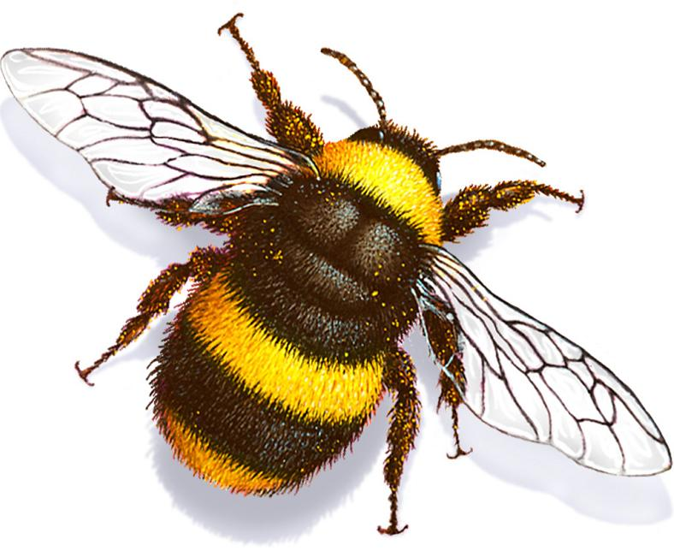
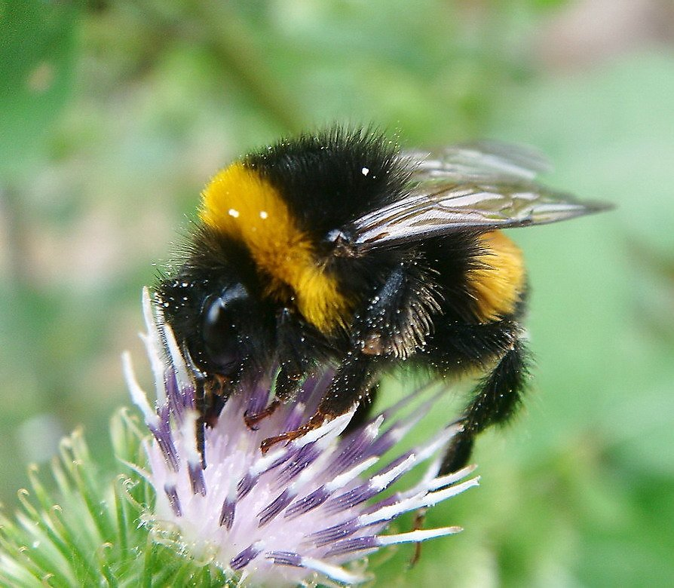

Slide 17
Фея, тюль, бечёвка, фата, проспект, шпиль, авто, вокзал, полки, рупор, ожидание, давка, Антарктида, тюлень, Арктика, морж, коктейль, моряк, капитан, трап, пальма, одуванчик, стрекоза, камыши, ракушка, ил, ива, погоны, спираль, перелёт, реклама, жара, ресторан, холод, шуба, очки, баллончик, балкон, кокон, локон, попкорн, окно, дуб, какао, сгущёнка, влияние, прохлада, эстакада, драгоценности, дрова.

Slide 18
Метод истории

Slide 19
Метод соощущений
Соощущения — это одновременное получение импульсов, приходящих от различных анализаторов. Анализаторы — это нервные аппараты, осуществляющие функцию анализа и синтеза информации, исходящей из внешней и внутренней среды организма.

Slide 20
Метод соощущений

Slide 21
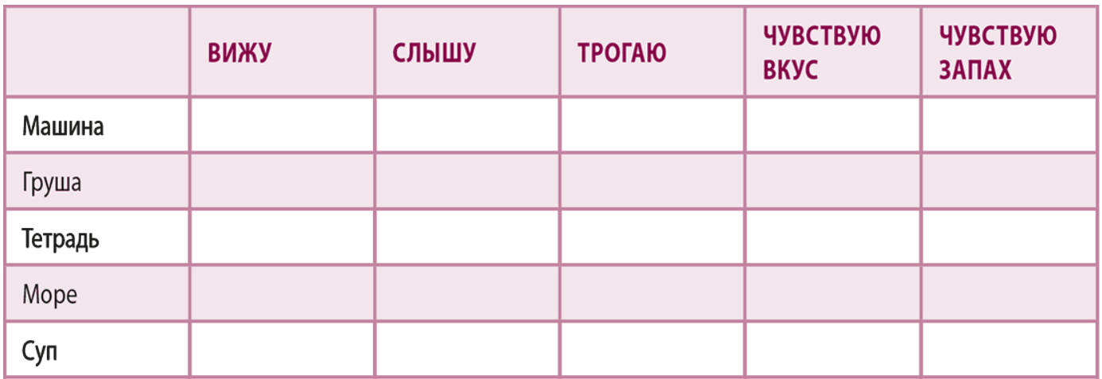
Метод соощущений

Slide 22
«Расскажи стихи руками»
Алгоритм действий
1) Читаем – понимаем (каждое слово) – представляем (общую картину)
2) Повторяем каждую строчку 3 раза последовательно:
• Представляем детальную Картинку
• Добавляем Движение
• Объединяем Картинку и Движение
3) Повторяем стихотворение 3 раза осмысленно, с жестами
4) Повторяем без жестов

Slide 24
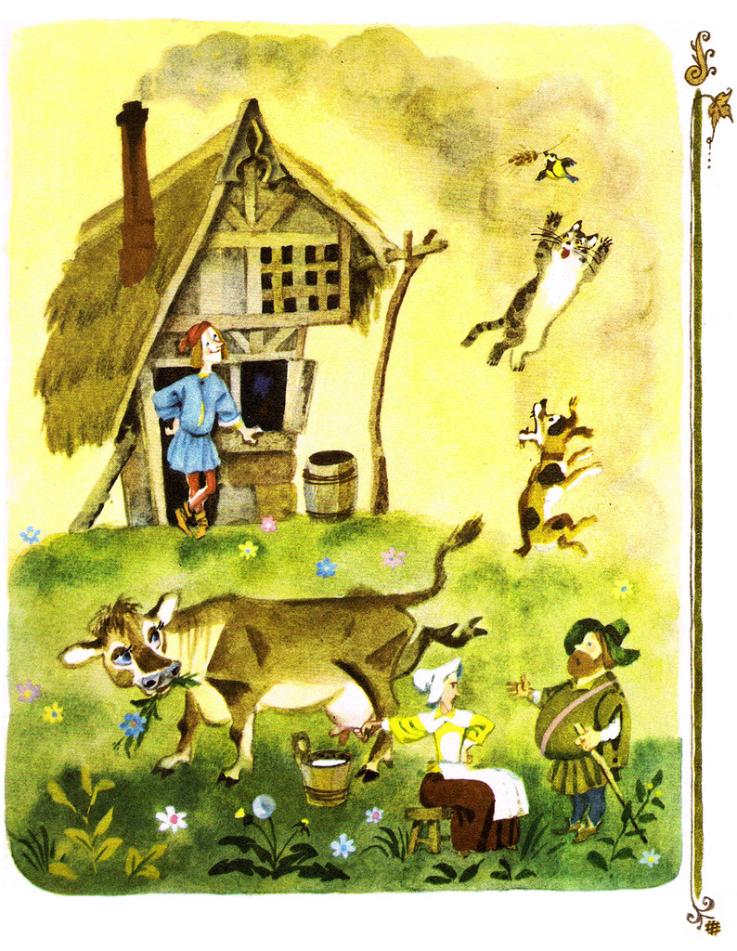

Slide 25
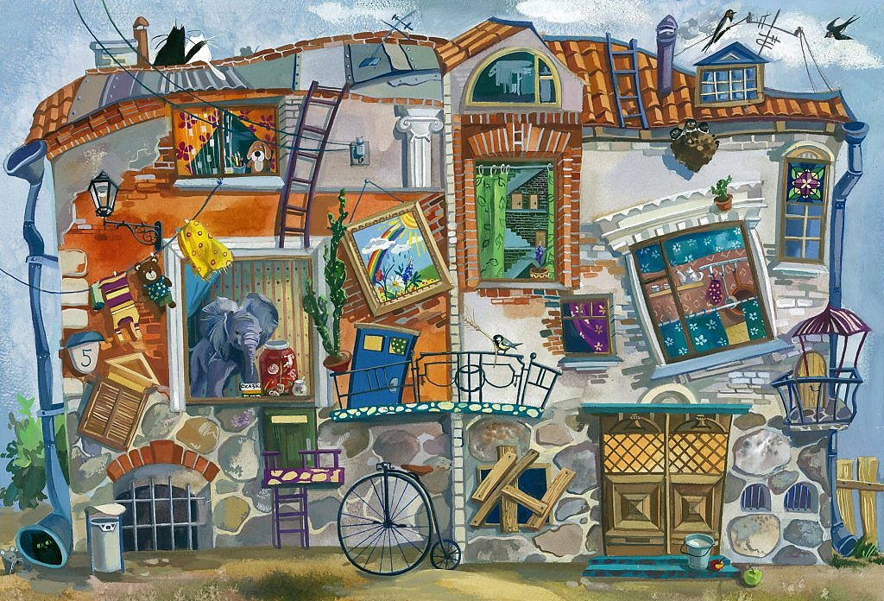

Slide 27
Основные приёмы мнемотехники
Образование смысловых фраз из начальных букв запоминаемой информации (РАЗВЕ МОЖНО ВЕРИТЬ ПУСТЫМ СЛОВАМ БАЛЕРИНЫ?)
Рузовская, Можайская, Верейская, Подольская, Серпуховская и Бронницкая.
Рифмизация
Пифагоровы штаны во все стороны равны
Запоминание длинных терминов или иностранных слов с помощью созвучных
Биссектриса – это крыса, которая бегает по углам и делит угол пополам.

Slide 28
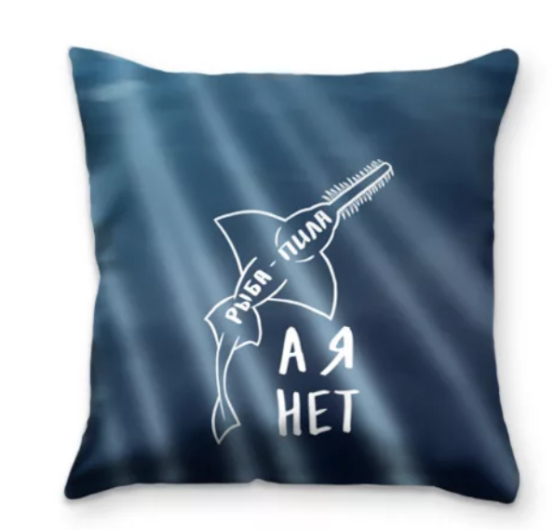
Запоминание иностранных слов с помощью созвучных Нахождение ярких необычных ассоциаций (картинки, фразы), которые соединяются с запоминаемой информацией
Например: pillow [ˈpɪloʊ] в переводе с английского – подушка. По произношению это слово очень напоминает русское слово «пила». Представляем, как пила сверху режет подушку, начинают сыпаться перья и т.п. (не забываем про яркость образа).

Slide 29
Метод Айвазовского основан на тренировке зрительной памяти
1. На протяжении 5-и минут внимательно смотрите на предмет, часть пейзажа или на человека.
2. Закройте глаза и мысленно восстановите цветной образ предмета так четко, насколько это возможно.
3. Если у вас есть желание, образы можно воссоздавать не только в голове, но и рисовать на бумаге, что повысит эффективность тренировки.

Slide 30
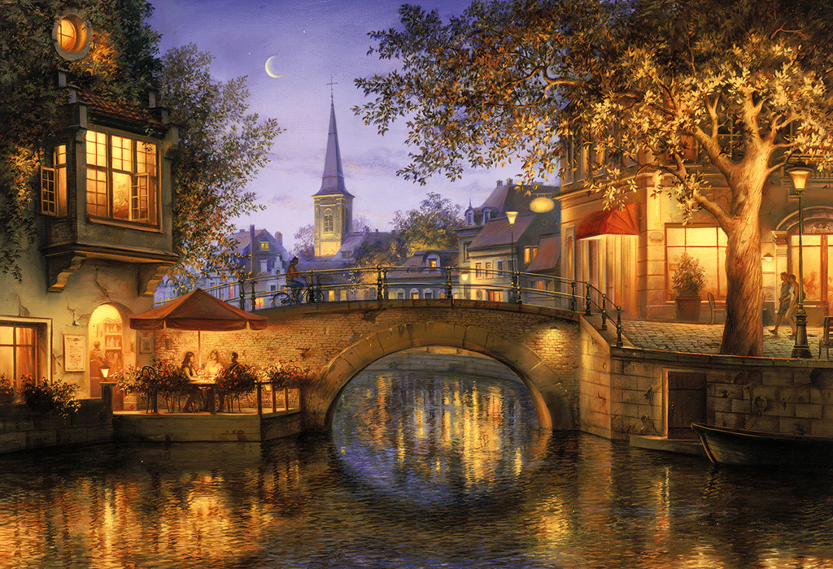

Slide 31
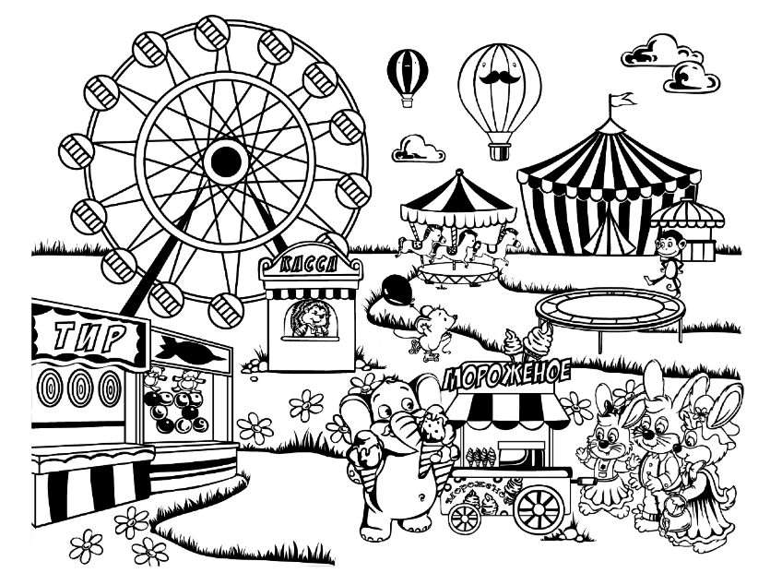

Slide 32
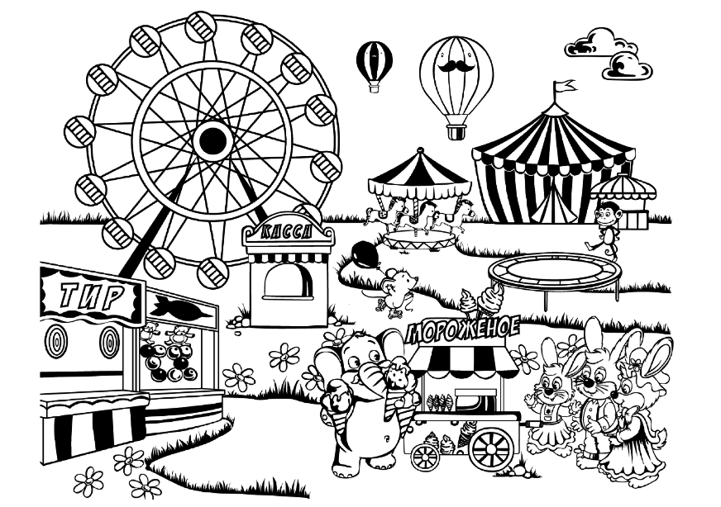

Slide 33
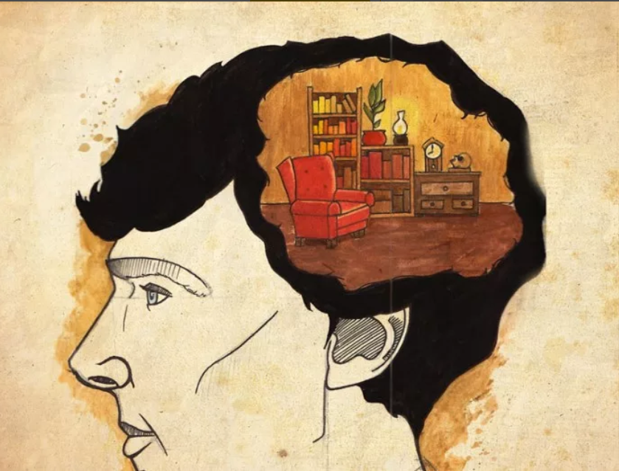
Метод Цицерона
Предметы, которые необходимо запомнить мысленно располагают в знакомой для вас обстановке на определенных местах. Для восстановления в памяти информации достаточно вспомнить помещение с расположенными в нем предметами.

Slide 34
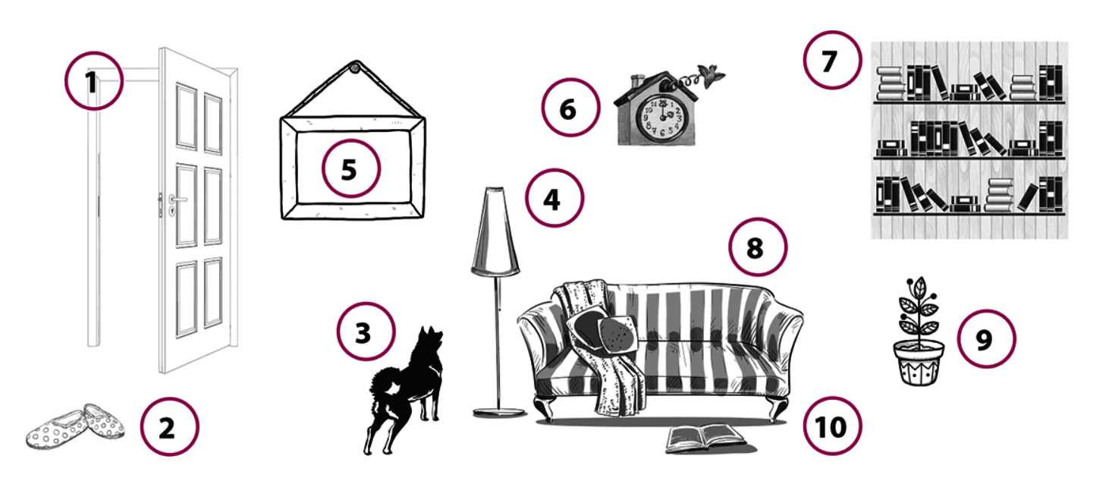

Slide 35
Правила запоминания
Образы «ставятся» на хорошо освещенные места.
Маленькие образы увеличиваются до больших.
Большие уменьшаются до маленьких.
Связка должна быть яркой, необычной и динамичной.

Slide 36
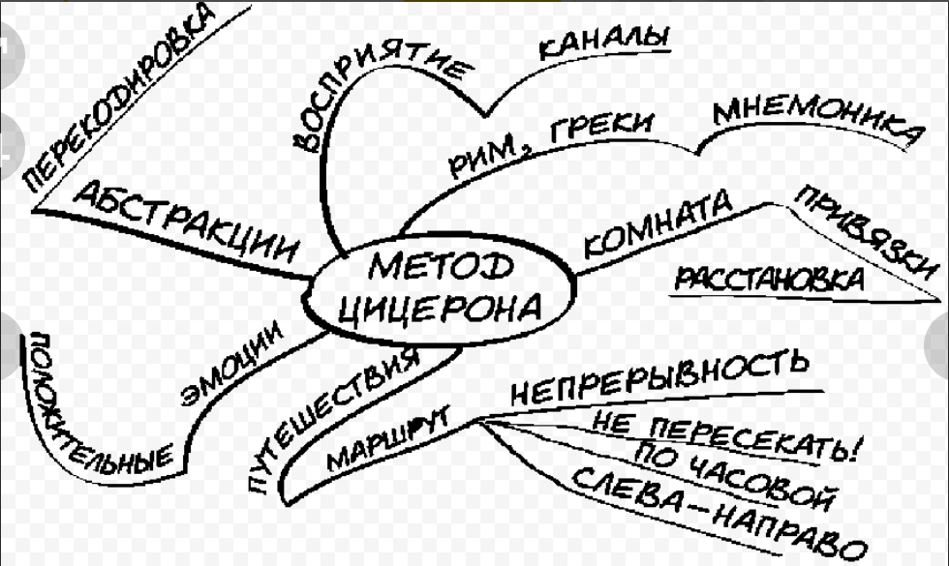

Slide 38
Метод пиктограмм
Правила пиктограмм просты:
1. Каждое слово рисуем.
2. Слово, которое невозможно нарисовать, сокращенно записываем.
3. Нужен самый простой значок. Тогда получается даже у тех, кто не умеет рисовать.
4. Одну строчку рисуем под другой.
5. В значках можно «спрятать» первую букву слова или его окончание.

Slide 39
Метод пиктограмм
Смотрели в окна мы, где липы чернели в глубине двора. Вздыхали: снова снег не выпал, а ведь пора ему, пора.

Slide 40
Метод пиктограмм
Алгоритм действий
1) Читаем, понимаем, представляем стихотворение в уме
2) Рисуем каждую строчку в пиктограммах
3) 3–5 раз повторяем вслух по картинкам
4) Закрываем рисунок, рассказываем по памяти

Slide 41
Метод пиктограмм

Slide 42
Метод пространственной привязки
Смысл данного метода состоит в том, что вместо написания слов колонкой, детям предлагается строить геометрические фигуры, например, треугольники. Когда они записывают слова в фигурах, они их вспоминают легче, ведь запоминая фигуру, они запоминают подписанные на ее сторонах слова.

Slide 44
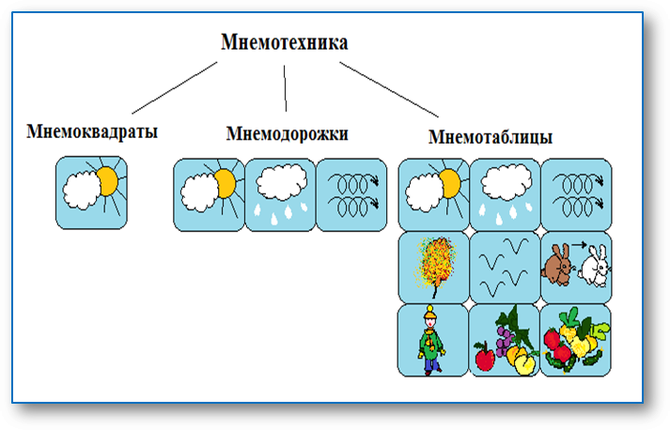
Метод пространственной привязки

Slide 45
Метод мелодий
Деление стихотворения на куплетно-припевную форму, иными словами разделение стиха на несколько отдельных информационных блоков, да ещё и с подкрепляющим музыкальным звукорядом каждой строки делает запоминание стиха не только возможным, но и создаёт иллюзию легкости запоминания, а во-вторых, положительный опыт запоминания хотя бы одного уже куплета или припева, состоящего из 4-х строк создаёт уверенность в лёгкости запоминания стиха целиком.

Slide 46
Для кого метод мелодий?
Визуалам (людям, проще воспринимающим информацию через зрительный канал) легче заучивать печатные тексты из книги.
Аудиалам (людям, легче воспринимающим информацию на слух), целесообразнее проговаривать стихотворение или слушать его с аудионосителя.
Люди с выраженной моторной памятью легче запомнят поэтический материал, если будут сопровождать заучивание жестами и пантомимой.

Slide 47
Метод ОГПУ
О _____________
Г _____________
П _____________
У _____________
О – означает образ.
Г – символизирует главную мысль
П – это повтор.
У – умозрительно.

Slide 48
Лучший в мире фонарик
Есть один фонарик, который дает только световые лучи и не дает тепловых. Этот лучший в мире фонарик вы не раз находили, вероятно, летней ночью в траве. Это – фонарик светлячка. Не удивительно ли, что маленький червячок светит не только лучше наших ламп, но и лучше самого солнца?
Солнце дает в пять раз больше тепловых лучей, чем световых, а светляк дает только световые. Его свет – холодный. Если бы светляк давал не холодный, а горячий свет, он бы сгорел. Но светляк перещеголял солнце и в другом: его свет гораздо приятнее солнечного. Солнечный свет или свет электрической лампочки кажется нам белым. А на самом деле он состоит из смеси разноцветных лучей – красных, оранжевых, желтых, зеленых, голубых, синих и фиолетовых.
Иногда солнечный луч рассыпается на отдельные цветные лучи. Всем нам приходилось видеть, как он дробится, проходя через край зеркала: на стене тогда получается разноцветная полоска. Радуга – это тоже раздробившийся солнечный луч. Не все лучи одинаково приятны и полезны для зрения. Красный свет кажется нам тусклым. Поэтому при красном свете никто не работает. Глаз гораздо чувствительнее к зеленому цвету. Поэтому абажуры рабочих ламп делают зеленого цвета.
При накаливании всегда получается много красных лучей. Когда мы накаливали кочергу, она давала нам сначала красный цвет, потом к нему прибавлялись другие цвета, пока наконец мы не доходили до белого цвета – смеси всех цветов. Чем сильнее накаливание, тем меньше красных тусклых лучей по сравнению с другими. Поэтому, чтобы сделать свет лампы ярче и ярче, изобретатели старались как можно сильнее накаливать волосок в электрической лампочке, сетку Ауэра – в газовой и т. д.
Свет экономической лампочки белее и ярче света угольной, потому что металлическую нить мы сильнее накаливаем, чем угольную, а угольная лампочка светит приятнее керосиновой, и так – вплоть до красного света костра. Но и экономическая лампочка дает все-таки много красных лучей. Недаром вредно долго работать при электрическом свете.
Чтобы избавиться не только от тепловых, но и от красных световых лучей, нужно отказаться от накаливания. Светляк дает свой свет без всякого накаливания. Красных лучей он почти не излучает. Поэтому его свет так приятен.
«Холодным» светом светятся и многие рыбы в глубине океана. Будущим изобретателям придется учиться у этих рыб и у светляка. Если удастся выведать у светящихся животных их тайну, освещение будет гораздо лучше и дешевле, чем сейчас.
Кое-что ученые уже выведали. В одном журнале промелькнуло сообщение, что химикам удалось добыть из тела светляка два вещества – люциферин и люциферазу, – которые начинают светиться, когда их смешивают вместе. Кто знает, может быть, в будущем удастся добывать эти вещества в большом количестве. И тогда у нас в комнатах будут не лампы, а искусственные светляки

Slide 49
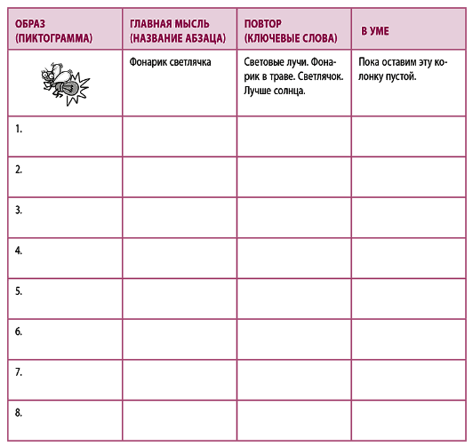

Slide 50
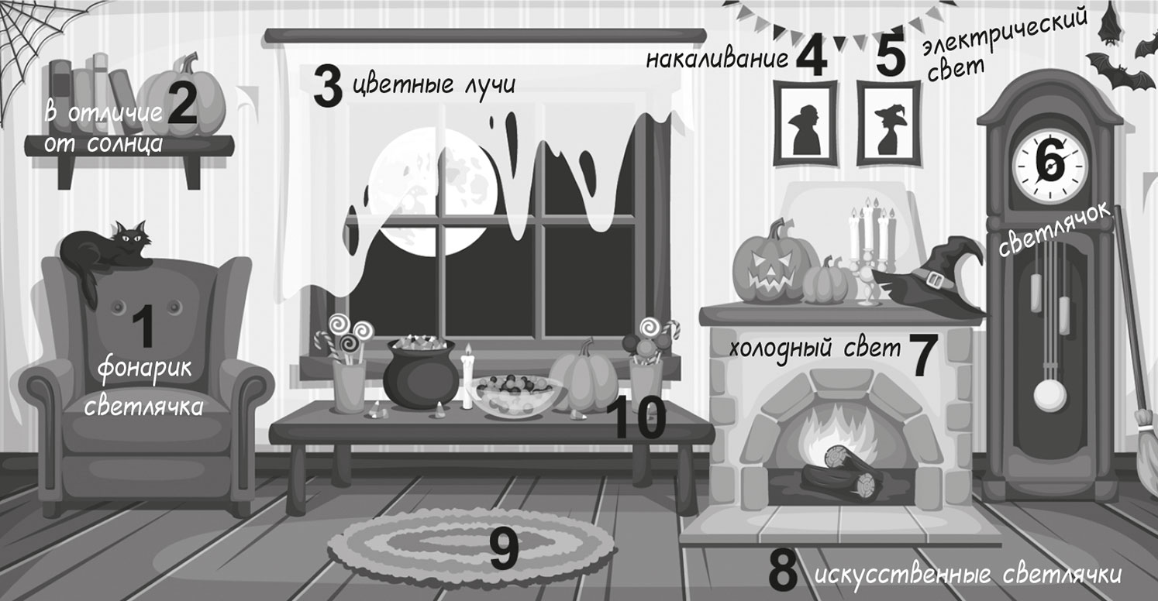

Slide 52
«Обмани магическую семерку»
Не стоит засорять мозг лишней информацией. Долой словесный шум и мусор! Мы запоминаем главное, без шелухи.
Возьмите ручку и вычеркните лишнее. В идеале должно остаться 1 слово.
1. Записаться на прием к стоматологу
2. Выступить с докладом на совещании
3. Проинструктировать новенькую сотрудницу
4. Купить букет в честь повышения коллеги
5. Забрать костюм из химчистки
6. Перенести на другой день встречу с адвокатом
7. Заказать торт ко дню рождению дочки
8. Отогнать машину на техосмотр
9. Составить списки желающих поехать на корпоративную экскурсию
10. Обязательно посетить занятие по китайскому языку

Slide 53
Работа двумя руками

Slide 54
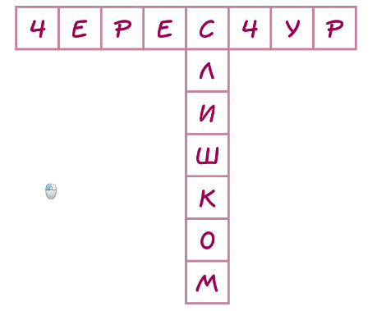
Метод смысловых ассоциаций (Метод кроссворда)
Идея метода: найти слово, которое, во-первых, будет подходить по смыслу, а во-вторых, помогать запомнить правильное написание.

Slide 55
Метод звуковых ассоциаций
Этот метод хорошо подойдет аудиалам – людям, настроенным на музыку слов.
Например, запомнить незатейливую «е» в слове «жЕсткий» поможет яркое слово с характером «жЕсть». Как говорят подростки: если человек много «жестит», то он – «жЕсткий». Вот и запомнили.
Примеров может быть много. Главное, расслышать знакомое слово и разыграть мини-сценку в своем головном кинотеатре. Слово: «Гостиная». Все тело чешется, так хочется написать две «нн». Прогоним неграмотное желание. Услышим голос слова «гости – на – я». Представим картинку «Гости – На диване». Конечно, гости на диване в гостиной, где же им еще быть? Вот и все. О двух «нн» и речи быть не может. ГостиНая.

Slide 56
Так учат слова иностранцы
• «Yellow Blue Bus» – «Я люблю вас!»
«Horror Show» – «Хорошо»

Slide 57
Метод звуковых ассоциаций

Slide 58
Найди общее

Slide 59
Найдите и запишите созвучия для словарных слов, представленных ниже:
АгенТство (придумайте, как запомнить Т) – ____________________
коннессанс – ____________________
чрезвычайно (сделайте акцент на отсутствие «Е», чтобы писать правильно) – ___________________

Slide 60
Метод зацепок
При использовании этого приема цифры заменяют на похожие по форме предметы. Например, цифра 0 – бублик, 1 – карандаш, 2 – лебедь и так далее. Для запоминания нескольких цифр на помощь призываем свое воображение и представляете ассоциативную картинку.
Допустим, вам нужно запомнить № 407, представляем, что цифра 4 – это стул, цифра 0 – арбуз, а цифра 7 – топор. Вырисовывается следующая картинка: на стуле лежал большой арбуз, который разрезали топором.

